Slide 1


Engineering interpretable Cognitive Computing Systems
(Arbeitstitel)

Slide 2
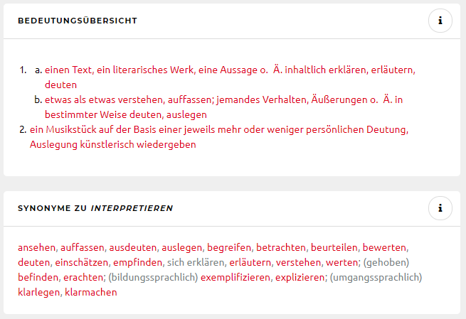
Interpretierbarkeit

Slide 3
Interpretierbarkeit

Slide 4
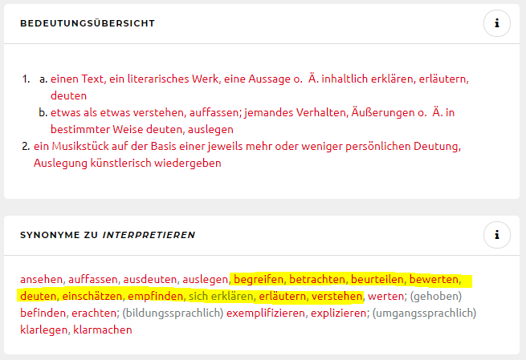
Interpretierbarkeit

Slide 5
Interpretierbarkeit vs. Erklärbarkeit vs. Verständlichkeit
Viele Begriffe in der Literatur, keine klaren Abgrenzungen
Erklärbarkeit und Verständlichkeit implizieren, dass der Prozess erfolgreich zu mehr Wissen beim Nutzer führt
hängen im höheren Maße von Vorwissen und Erfahrung des Nutzers ab

Slide 6
Hypothesen
Die Interpretierbarkeit eines Modells hängt maßgeblich ab von
Der Komplexität des statistischen Modells
Dem Verständnis der Fachdomäne
Die Komplexität eines Modells kann durch die Anzahl der geschätzten Freiheitsgrade verringert werden. Dies erhöht zugleich die Interpretierbarkeit des Modells.
Durch einen iterativen Verstehensprozess auf Basis der Eingabedaten und des Modells kann ein erhöhtes Verständnis der Fachdomäne erreicht werden. Dies erhöht zugleich die Interpretierbarkeit des Modells.
Dies kann man erreichen durch
Aufteilen in mehrere Modelle mit höherer Spezialisierung
Verbesserung der Güte der Merkmale
Reengineering durch Simulation
Transfer Lernen zu leichter interpretierbaren Modellen

Slide 7
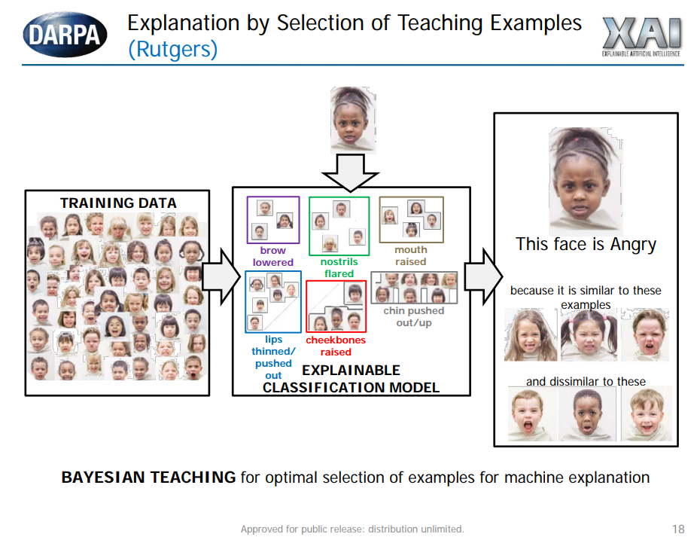
Interpretierbarkeit in der Literatur
Notes:
http://explainablesystems.comp.nus.edu.sg/wp-content/uploads/2018/03/XAI%20for%20IUI%202018.pdf

